Slide 1

Информационно-аналитическая система «Мониторинг интеллектуальных ресурсов компаний»: первые результаты внедрения
Семинар «Измерения для нефинансовой отчетности»
Выполняется при поддержке
Российского научного фонда, грант № 15-18-20039
Молодчик М.А., mmolodchik@hse.ru
19.04.2017

Slide 2

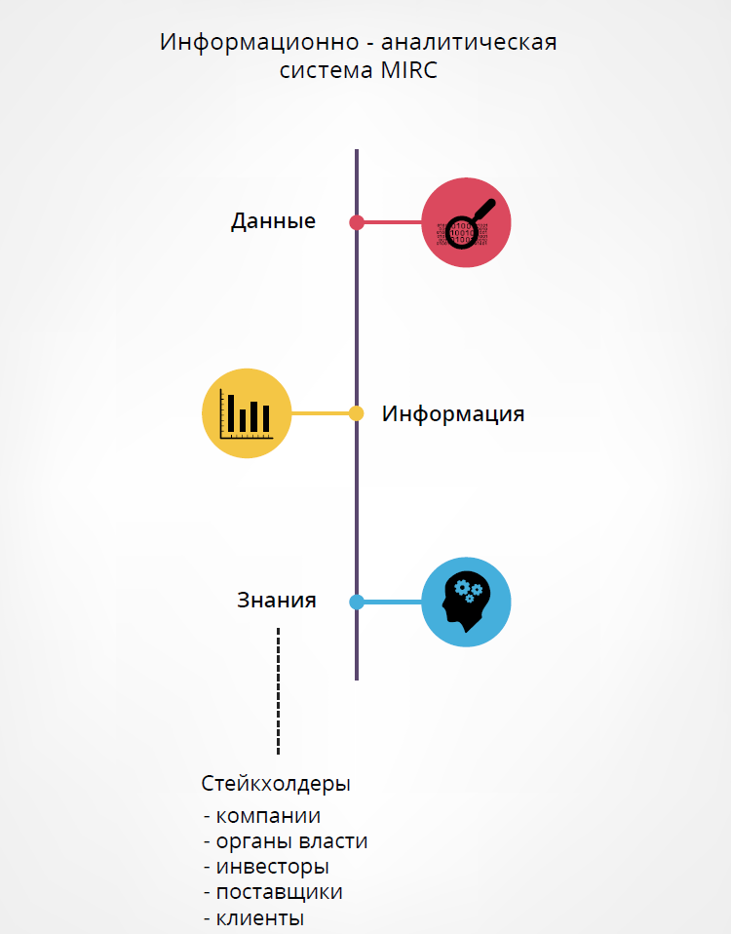
Что такое МИРК?

Slide 3
Как измеряем интеллектуальные ресурсы?
Индекс интеллектуального капитала
Индекс человеческих ресурсов
Индекс структурных ресурсов
Индекс отношенческих ресурсов
Издержки на одного работника
Наличие корпоративного университета
Квалификация совета директоров
Индекс информационных ресурсов (ИКТ)
Индекс инновационных ресурсов
Наличие ERP системы
Наличие системы УЗ
Качество сайта
Расходы на НИОКР
Количество патентов
Доля НМА
Наличие иностранного капитала
Доля издержек на рекламу в выручке
Вхождение в ассоциации
Цитируемость сайта
Количество филиалов

Slide 4
Построение индекса интеллектуальных ресурсов
Сворачивание отдельных индикаторов в латентную переменную методом главных компонент: субиндексы ИК
Нормализация значений субиндексов: 0-1
Суммирование субиндексов с равным весом: индекс ИК от 0-1.

Slide 5
Ключевые характеристики БД
1096
Количество компаний
2004-2014
Период анализа данных
82
Региональный охват
100%
80%
все
Крупные компании
Публичные компании
Отрасли

Slide 6
Рейтинг обеспеченности интеллектуальными ресурсами – топ 5
ОАО Газпром
НК Роснефть
АФК Система
АО Татнефть
ОАО Лукойл
ОАО Лукойл
АО Татнефть
ОАО Газпром
ОАО Газпром Нефть
ОАО НПО Сатурн
2011
2013
2012
2014
ОАО Газпром
ОАО Лукойл
АО Татнефть
АФК Система
ПАО Северсталь
ОАО Газпром
НК Роснефть
ОАО Камаз
ПАО Северсталь
АО Татнефть

Slide 7
Динамика обеспеченности интеллектуальными ресурсами для компании А

Slide 8
Позиция по субиндексам

Slide 9
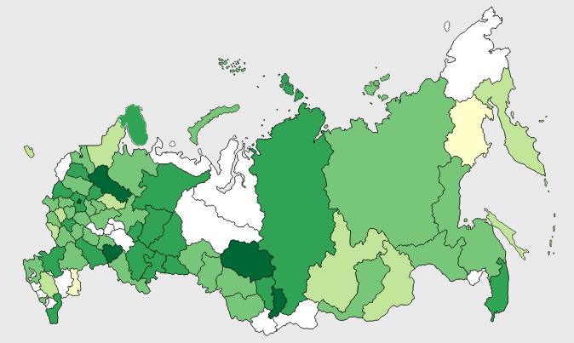

Карта обеспеченности интеллектуальными ресурсами для публичных российских компаний
Notes:
Посмотрела, от 0 до 350 было, потому что карта раньше была по ошибке построена не по среднему ИК в регионе, а по сумме ИК компаний в регионе. Сейчас исправила этот момент. Там где белое – нет данных

Slide 10

Как измеряем эффективность использования интеллектуальных ресурсов?
Модель анализа стохастической границы
(stochastic frontier model)
Индекс ИК
ROA
Output
noise
inefficiency
Input
Notes:
Старалась показать как черный ящик☺ Здесь input – IC index, output – ROA. Можно будет упомянуть, что они брались в логарифмах, так как мы представляем производственную функцию типа Кобба-Дугласа, поэтому для оценки регрессии мы приводим функцию к линейному виду, взяв логарифмы.
С помощью графика старалась описать суть метода: рассчитываем коэффициенты для каждой компании, берем из них наибольшую и считаем, что эта компания лучшим образом трансформирует инвестиции в ИК в ROA, следовательно, она имеет наибольшую эффективность. А далее относительно этой самой эффективной компании рассчитываем эффективность остальных. Потом можно отобразить все компании на графике в координатах input (IC index) и output (ROA)

Slide 11
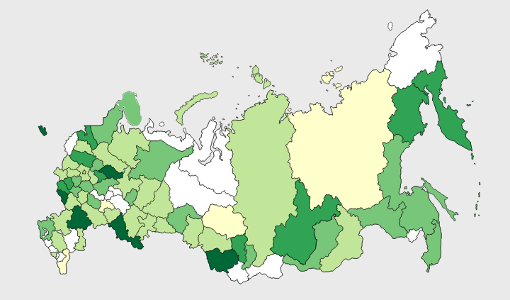

Карта эффективности использования интеллектуальных ресурсов публичными российскими компаниями

Slide 12
Комментарии практиков
«…управляют интеллектуальными ресурсами только очень «продвинутые» с точки зрения качества менеджмента компании, заботящиеся о своем долгосрочном развитии».
«…по наблюдаемым параметрам компания структурирована, а реально – нет».

Slide 13
Сферы применения МИРК
тендерная деятельность, промышленная политика государства;
рынок ценных бумаг;
банковская и инвестиционная деятельность;
внутренние стратегические решения в развитие активов компании;
отчетность компании, раскрытие информации.

Slide 14
Комментарии и вопросы приветствуются…

